Slide 1
МЕХАНИЗМЫ ООН В ОБЛАСТИ ПРАВ ЧЕЛОВЕКА

Slide 2
Сегодня и завтра мы поговорим о/об:
Уставе ООН;
Всеобщей декларации прав человека;
Уставных органах (Специальных процедурах);
Универсальном периодическом обзоре;
Основных договорах в области прав человека;
Договорных органах (Комитетах) и их функциях;
Процедурах подачи индивидуальных жалоб/сообщений в договорные органы – отдельная презентация.

Slide 3
Устав
Организации Объединенных Наций
Подписан 26 июня 1945 года в Сан-Франциско на заключительном заседании Конференции Объединенных Наций по созданию Международной Организации и вступил в силу 24 октября 1945 года.

Slide 4
Устав
Организации Объединенных Наций
МЫ, НАРОДЫ ОБЪЕДИНЕННЫХ НАЦИЙ, ПРЕИСПОЛНЕННЫЕ
РЕШИМОСТИ
избавить грядущие поколения от бедствий войны, дважды в нашей жизни принесшей человечеству невыразимое горе, и
вновь утвердить веру в основные права человека, в достоинство и ценность человеческой личности, в равноправие мужчин и женщин и в равенство прав больших и малых наций, и
создать условия, при которых могут соблюдаться справедливость и уважение к обязательствам, вытекающим из договоров и других источников международного права, и
содействовать социальному прогрессу и улучшению условий жизни при большей свободе…

Slide 5
Устав
Организации Объединенных Наций
Статья 1
Организация Объединенных Наций преследует Цели:
1. Поддерживать международный мир и безопасность и с этой целью принимать эффективные коллективные меры для предотвращения и устранения угрозы миру и подавления актов агрессии или других нарушений мира и проводить мирными средствами, в согласии с принципами справедливости и международного права, улаживание или разрешение международных споров или ситуаций, которые могут привести к нарушению мира;
2. Развивать дружественные отношения между нациями на основе уважения принципа равноправия и самоопределения народов, а также принимать другие соответствующие меры для укрепления всеобщего мира;
3. Осуществлять международное сотрудничество в разрешении международных проблем экономического, социального, культурного и гуманитарного характера и в поощрении и развитии уважения к правам человека и основным свободам для всех, без различия расы, пола, языка и религии, и
4. Быть центром для согласования действий наций в достижении этих общих целей.

Slide 6
Всеобщая декларация прав человека (10 декабря 1948 года)
Статья 1
Все люди рождаются свободными и
равными в своем достоинстве и правах.
Они наделены разумом и совестью и
должны поступать в отношении друг
друга в духе братства.

Slide 7
МЕХАНИЗМЫ ООН В ОБЛАСТИ ПРАВ ЧЕЛОВЕКА
Уставные органы
Совет по правам
человека + его механизмы и мандаты (универсальный периодический обзор, Консультативный комитет, процедура приема и рассмотрения жалоб (раньше «Процедура 1503»), специальные процедуры, Социальный форум, Форум по проблемам меньшинств и т.д.)
Договорные органы
Комитеты (8)*

Slide 8
Уставные органы
Совет по правам человека:
его механизмы и мандаты

Slide 9
СПЕЦИАЛЬНЫЕ ПРОЦЕДУРЫ
В отличие от договорных органов ООН специальные процедуры могут быть применены даже в том случае, если государство не ратифицировало соответствующий международно-правовой акт или соглашение, и для получения доступа к специальным процедурам не требуется исчерпания внутренних средств правовой защиты.

Slide 10
СПЕЦИАЛЬНЫЕ ПРОЦЕДУРЫ
Мандаты по странам (Бурунди, Камбоджа, КНДР, Гаити, Мьянма, ОПТ, Сомали, Судан)
Тематические мандаты

Slide 11
Как функционируют специальные процедуры?
Рассылка сообщений (письма-призывы к незамедлительным действиям или письма с указанием предполагаемых нарушений + совместные сообщения);
Посещение страны (миссии по установлению фактов);
Публикация докладов;
Проведение тематических исследований;
Выпуск пресс-релизов.

Slide 12
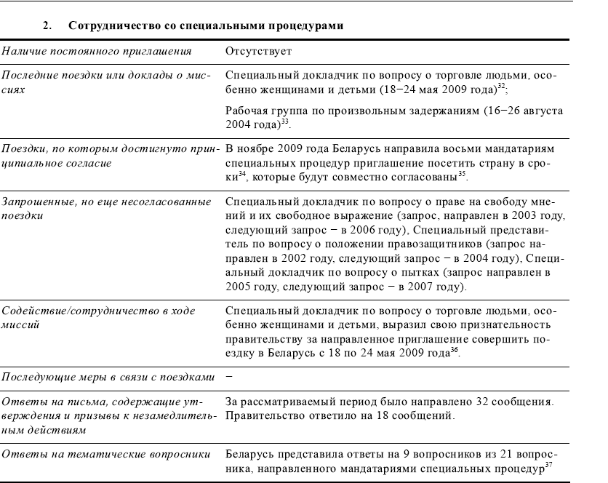

Slide 13
Более ранние посещения страны (миссии по установлению фактов):
Специальный докладчик по вопросу о поощрении и защите права на свободу мнений и их свободное выражение (28 мая – 1 июня 1997 года)
Специальный докладчик по вопросу о независимости судей и адвокатов (12 – 17 июня 2000 года)

Slide 14
Республикой Беларусь направлены приглашения посетить страну мандатариям, «тематика деятельности которых для нас на данном этапе представляет особый интерес»:
- Специальному докладчику по вопросу о торговле детьми, детской проституции и детской порнографии;
- Специальному докладчику по вопросу о праве на образование;
- Специальному докладчику по вопросу о праве на питание;
- Специальному докладчику по вопросу о праве каждого человека на наивысший достижимый уровень физического и психического здоровья;
- Специальному докладчику по вопросу о правах мигрантов;
- Специальному докладчику по вопросу о современных формах расизма, расовой дискриминации, ксенофобии и связанной с ними нетерпимости;
- Специальному докладчику по вопросу о насилии в отношении женщин, его причинах и последствиях;
- Специальному докладчику по вопросу о современных формах рабства.

Slide 15
Резолюция 2004/14 Комиссии по правам человека: решение о назначении специального докладчика для установления прямых контактов с правительством и с народом Беларуси, в частности в целях изучения положения в области прав человека.
- Мандат Специального докладчика по вопросу о положении в области прав человека в Беларуси продлевался в 2005 и 2006 годах.
- Специальный докладчик отметил, что в 2006 году, как и в 2004 и 2005 годах, правительство не дало положительного ответа на его просьбу о посещении страны и вообще не сотрудничало с ним при выполнении им своего мандата. Он отметил, что правительство не учло ни одной из сделанных им рекомендаций и настоятельно призвал Беларусь признать мандат Специального докладчика.
- В резолюциях Генеральной Ассамблеи 2007 и
2008 годов была выражена обеспокоенность в связи с тем, что Беларусь не в полной мере сотрудничает со всеми механизмами Совета по правам человека, в частности со Специальным докладчиком.

Slide 16
В 2004 году Беларусь отметила, что она выступает против практики принятия страновых резолюций, поскольку такая практика является контрпродуктивной и противоречит принципу проведения конструктивного и уважительного диалога на основе универсального, неизбирательного и объективного подхода. Беларусь вновь заявила о своем непризнании резолюции 2004/14, в том числе предусмотренного в ней мандата Специального докладчика. Мандат Специального докладчика не был включен в перечень мандатов, продленных в июне 2007 года в рамках комплексной программы институционального строительства.

Slide 17
Договорные органы

Slide 18
Основные договоры в области прав человека (слайд 1)
Девять основных договоров в области прав человека:
1. Международная конвенция о ликвидации всех форм расовой дискриминации (КЛРД)
2. Международный пакт о гражданских и политических правах (МПГПП)
Факультативный протокол к МПГПП (позволяющий подавать индивидуальные жалобы) 1966
Второй Факультативный протокол к МПГПП, направленный на отмену смертной казни 1989
3. Международный пакт об экономических, социальных и культурных правах
(МПЭСКП)
Факультативный протокол к МПЭСКП (позволяющий подавать индивидуальные жалобы) 2008
4. Конвенция о ликвидации всех форм дискриминации в отношении женщин (КЛДЖ)
Факультативный протокол к КЛДЖ (позволяющий подавать индивидуальные жалобы) 1999

Slide 19
Основные договоры в области прав человека (слайд 2)
5. Конвенция против пыток и других жестоких, бесчеловечных или унижающих достоинство видов обращения и наказания (КПП)
Факультативный протокол к КПП (устанавливающий национальные и международные механизмы наблюдения) 2002
6. Конвенция о правах ребенка (КПР)
Факультативный Протокол к КПР, касающийся участия детей в вооружённых конфликтах 2000
Факультативный Протокол к КПР, касающийся торговли детьми, детской проституции и детской порнографии 2000
Факультативный Протокол к КПР (позволяющий подавать индивидуальные жалобы) – на стадии разработки!!!
7. Международная Конвенция о защите прав всех трудящихся мигрантов и членов их семей (КТМ)
8. Международная Конвенция о правах инвалидов – 13 декабря 2006 года (КПИ)
Факультативный Протокол к КПИ (позволяющий подавать индивидуальные жалобы) 2006
9. Международная Конвенция для защиты всех лиц от насильственных исчезновений – 20 декабря 2006 года (КНИ)

Slide 20
Договоры, ратифицированые Республикой Беларусь
Конвенция о правах ребенка, 1 октября 1990 года
Факультативный Протокол к КПР, касающийся участия детей в вооружённых конфликта, 25 января 2006 года
Факультативный Протокол к к КПР, касающийся торговли детьми, детской проституции и детской порнографии, 23 января 2002 года
Конвенция о ликвидации всех форм дискриминации в отношении женщин, 4 февраля 1981 года
Факультативный протокол к КЛДЖ (позволяющий продавать индивидуальные жалобы), 3 февраля 2004 года
Международная конвенция о ликвидации всех форм расовой дискриминации, 8 апреля 1969 года
Международный пакт о гражданских и политических правах, 12 ноября 1973 года
Факультативный протокол к МПГПП (позволяющий продавать индивидуальные жалобы), 30 сентября 1992 года
Международный пакт об экономических, социальных и культурных правах, 12 ноября 1973 года
Конвенция против пыток и других жестоких, бесчеловечных или унижающих достоинство видов обращения и наказания, 13 марта 1987 г.

Slide 21
Что такое договорные органы?
Договорные органы - это комитеты экспертов, которые контролируют выполнение положений основных договоров в области прав человека, ратифицированных государствами-участниками
Девять международных договоров в области прав человека создают юридические обязательства, налагаемые на государства-участников для развития прав человека на национальном уровне.

Slide 22
Восемь* договорных органов по монитогингу соблюдения договоров в области прав человека
Мониторинг имплементации девяти основных договоров в области прав человека осуществляется 8 договорными огранами.
1.Комитет по ликвидации расовой дискриминации (КЛРД)
2.Комитет об экономических, социальных и культурных правах (КЭСКП)
3. Комитет по правам человека (КПЧ)
4. Комитет по ликвидации дискриминации в отношении женщин (КЛДЖ)
5. Комитет против пыток (КПП)
6. Комитет по насильственным исчезновениям (КНИ)
7. Комитет по защите прав всех трудящихся-мигрантов и членов их семей (КТМ)
8. Комитет по правам инвалидов (КПИ)
* Комитет по насильственным исчезновениям еще не создан
Договорные органы состоят из независимых экспертов.

Slide 23
Какова роль договорных органов?
Договорные органы выполняют несколько функций в целях мониторинга выполнения договоров государствами-участниками.
Все договорные органы обладают полномочиями получать и рассматривать периодические доклады государств-участников, в которых они предоставляют подробную информацию об имплементации положений того или иного договора в данной стране.
Они публикуют руководящие принципы для оказания содействия государствам-участникам в подготовке докладов, разрабатывают замечания общего порядка, интерпретирующие положения договоров, и устраивают дебаты по относящимся к договорам темам.
Некоторые договоры включают в себя механизмы подачи и рассмотрения индивидуальных сообщений.

Slide 24
Основные функции договорных органов
Рассмотрение докладов
Разработка замечаний общего порядка
Рассмотрение индивидуальных сообщений
Проведение расследования (только для КПП, КПИ и КЛДЖ)

Slide 25
Участники процесса
Государство (государство-участник)
Комитет
Национальные правозащитные учреждения
Гражданское общество
ООН (ЮНИСЕФ ,УВКБ и т. д..)
Средства массовой информации

Slide 26
Подготовка государственных докладов
Государства обязаны отчитываться перед договорными органами о реализации ими вышеупомянутых договоров.
Рассмотрение доклада - это конструктивный диалог между делегацией страны участника и Комитетом.
Это дает возможность членам делегации обратиться за советом к Комитету по реализации договора.
Подготовка доклада обычно координируется межминистерской группой.

Slide 27
Отчетный процесс
Первоначальный доклад
Периодический доклад
Подготовка
Консультация
Доклад государства-участника
Комитет

Slide 28
Отчетный цикл
Подготовка доклада на государственном уровне.
Пре-сессионный доработка (fine tuning).
Рассмотрение доклада.
Принятие Комитетом заключительных замечаний.
Имплементация заключительных замечаний государствами.
Принятие последующих мер на государственном уровне.

Slide 29
Заключительныe замечания
Заключительныe замечания являются основным руководством по имплементации для государства-участника и гражданского общества.
Заключительныe замечания указывают на то, что уже было достикнуто и над чем следует продолжать работу.
Государства-участники обязуются исполнять заключительные замечания
Гражданское общество может оказывать поддержку правительству в выполнении этих обязательств.

Slide 30
Заключительныe замечания принятые в отношении Республики Беларусь за последние годы
06.11.1997: МПГПП (4-ый)
05.12.1996: КЭСКП (3-ий)
18.08.2004: КЛРД (15 – 17)
07.06.2002: КПР (2-ой)
Январь 2004: КЛДЖ (4 – 6)
Ноябрь 2000: КПП (3-ий)

Slide 31
Рассмотрение очередных периодических Республики Беларусь
5-ый периодический доклад должен был быть представлен в 2001 году: МПГПП
4-ый периодический доклад должен был быть представлен в 1999 году: МПЭСКП
18-ый и 19-ый периодические доклады должны были быть представлены в 2008 году: КЛРД
3-ий и 4-ый периодические доклады, подлежавшие представлению в 2007 году, представлены в 2008 году. Будут рассмотрены на 56-ой сессии 25-26 января 2011 года: КПР
Первоначальный доклад, подлежавший представлению в 2008 году, представлен в 2009 году. Будет рассмотрен на 56-ой сессии 25-26 января 2011 года: ФП-КПР-ВК
Первоначальный доклад, подлежавший представлению в 2004 году, представлен в 2009 году. Будет рассмотрен на 56-ой сессии 25-26 января 2011 года: ФП-КПР-ТД
7-ой периодический доклад, подлежавший представлению в 2006 году, представлен в 2009 году. Будет рассмотрен на 48-ой сессии в январе - феврале 2011 года : КЛДЖ
4-ый периодический доклад, подлежавший представлению в 2000 году, представлен в 2009 году: КПП

